Slide 1
JavaScript
Primeiros passos
Prof. Máyra C. Vaz Meruoca

Slide 2
Exemplo 3
Vamos continuar onde paramos na aula passada...
Crie um novo arquivo.
Salve na pasta 1-Primeiros passos com o nome Ex3.html
Digite o código do exemplo.

Slide 3
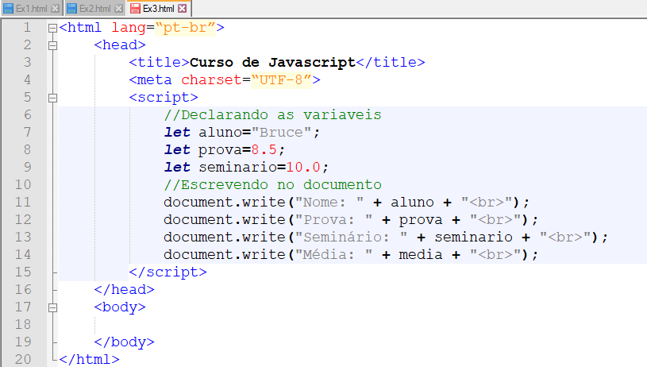

Slide 4
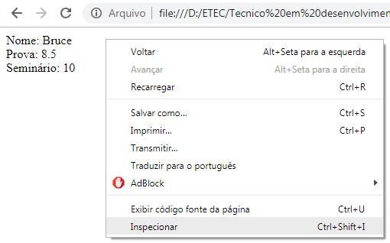
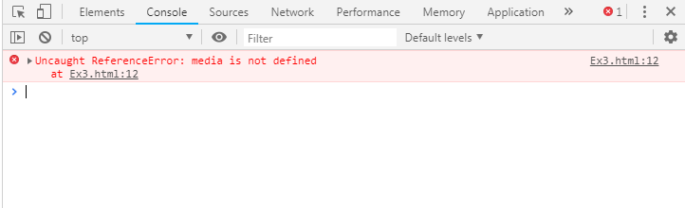
Console
O código possui um erro, percebeu?
As vezes não é tão simples encontrar onde erramos, então sempre que estiver programando em JavaScript use como aliado o console do navegador.
Basta clicar com o botão direito do mouse em alguma parte da página, clicar em inspecionar, e por fim na janela que abrir clique em console. Ou se preferir pressione logo o F12...

Slide 5
Console
Ele informa sobre os erros no código, e ainda pode ser utilizado para testar alguns comandos...
Vamos concertar nosso erro, mandamos escrever a variável media sem a ter declarado antes.
Complete o código e teste no seu browser.

Slide 6
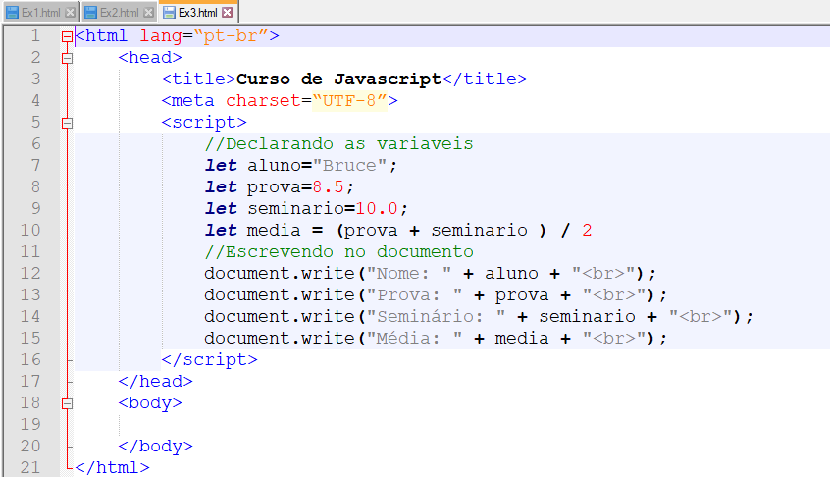

Slide 7
Const
Assim como as variáveis, as constantes são utilizadas para armazenar informações.
Constantes tem uma diferença importante em relação às variáveis, elas não podem ser modificadas, uma vez declarada e atribuída uma constante, seu valor não pode mais ser modificado.
A sintaxe de declaração é a mesma da variável, com exceção da palavra “let” que será substituída pela palavra “const”, veja o código a seguir.
const pi = 3.1416;

Slide 8
Exemplo 4
Vamos ver na prática o uso das constantes.
Crie um novo arquivo e salve na pasta 1-Primeiros passos com o nome Ex4.html
Digite o código a seguir e teste em seu navegador.

Slide 9
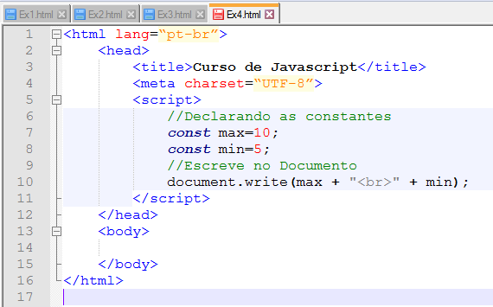

Slide 10
Exemplo 4
Uma constante pode ser usada em qualquer lugar do programa, como uma variável.
Podemos utilizar em cálculos e impressões.
A única coisa que não podemos fazer é alterar seu valor.
Portanto o código a seguir está incorreto e ao ser executado deixará a tela branca, mas se formos ao console veremos a mensagem de erro.
Faça as alterações no código do exemplo 4 como na imagem a seguir e teste em seu navegador.
Não esqueça de concertar depois!(Você pode adicionar // no começo da linha errada, transformando em comentário...)

Slide 11
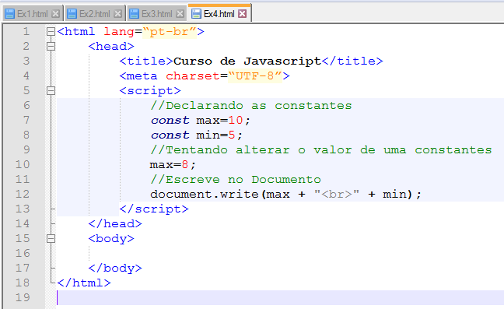

Slide 12
console.log()
Podemos ativar o modo console para testar variáveis e outros dados em nosso código.
Por exemplo, se quiser saber o valor de uma variável sem ter que imprimir na tela.

Slide 13
Exemplo 5
Vamos testar, crie um novo arquivo e salve na pasta 1-Primeiros passos com o nome Ex5.html.
Então nele digite o seguinte código e o execute no seu navegador.

Slide 14
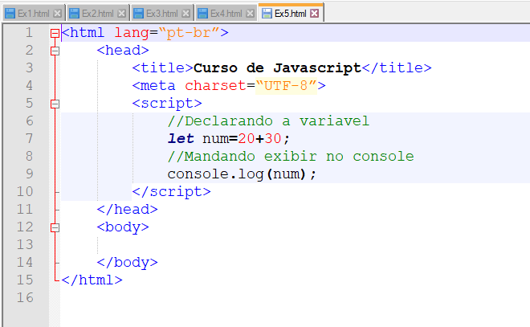
Na tela não é impresso nada, mas vamos ativar o modo console pressionando a tecla “F12”. Na aba console veremos o resultado da conta atribuído a variável num.

Slide 15
Caixas de mensagens
Uma ótima forma de comunicação com o usuário ou uma forma alternativa de receber dados para nosso programa são as caixas de mensagens.
Em JavaScript existem três tipos diferentes, são elas alert, prompt e confirm, vamos entender as três agora.

Slide 16
Alert
A caixa de mensagem mais simples é a caixa “alert”, mostra uma mensagem simples com um botão somente o botão OK.
O comando é bem simples, basta inserir o conteúdo que será mostrado na caixa de texto dentro dos parênteses, veja o código a seguir:
alert(“Ola mundo!”);

Slide 17
Exemplo 6
Vamos ver na prática o uso do alert.
Crie um novo arquivo e salve na pasta 1-Primeiros passos com o nome Ex6.html.
Digite o código a seguir e teste em seu navegador.

Slide 18
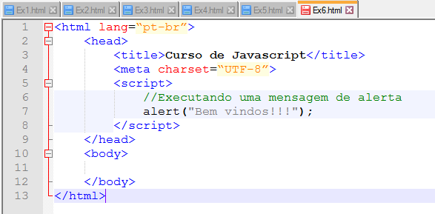

Slide 19
Alert
Como vimos a caixa alert é meramente informativa.
Mas um detalhe interessante é que podemos usar a mesma lógica usada no método write para configuração do texto a ser mostrado.
Vamos incrementar nosso código com uma variável e mostrá-la na caixa de mensagem alert.

Slide 20
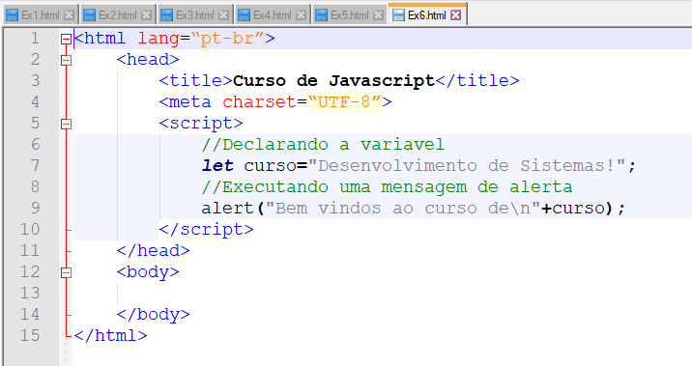
Exemplo 6

Slide 21
Prompt
A caixa de mensagens prompt se diferencia por possibilitar a entrada de texto, permitindo que esse texto seja coletado e passado a uma variável, desta maneira é a primeira forma de coletar dados externos que iremos aprender.
Visualmente a caixa prompt se destaca por ter um campo para entrada de texto, o valor digitado neste campo será o valor de retorno do método, podendo ser armazenado então em uma variável, veja o código a seguir.
nome = prompt("Por favor digite seu nome:","Digite seu nome aqui");

Slide 22
Exemplo 7
Vamos ver na prática o uso do prompt.
Crie um novo arquivo e salve na pasta 1-Primeiros passos com o nome Ex7.html.
Digite o código a seguir e teste em seu navegador.

Slide 23
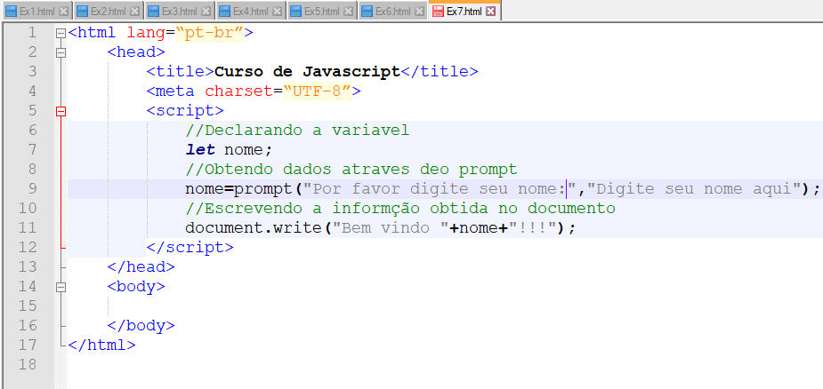

Slide 24
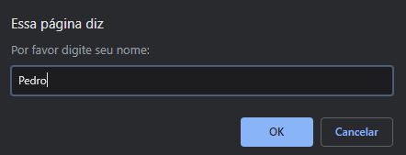
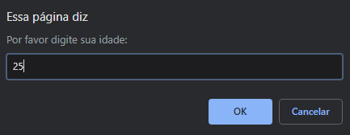

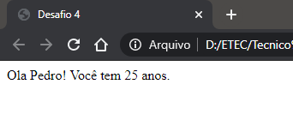
Desafio
Crie uma aplicação que receba o nome do usuário e sua idade através do prompt, então escreva no documento os dados recebidos.

Slide 25
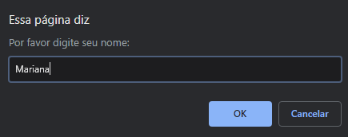
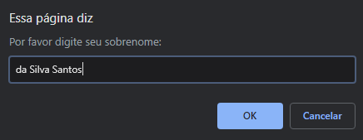
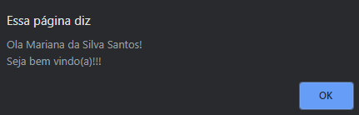
Desafio
Escreva uma aplicação que receba separadamente o nome e o sobrenome do usuário, depois exiba seu nome completo em um alert.

Slide 26
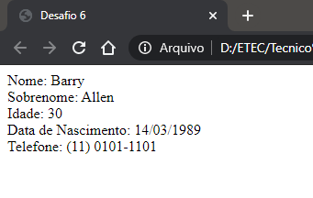
Desafio
Faça uma aplicação que solicite os dados necessários do usuário através de vários prompt, depois exiba corretamente no documento, como mostra a imagem abaixo.

